Slide 1
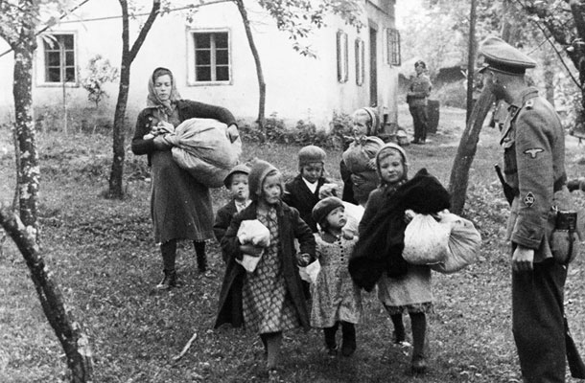
JUGOSLAVIJA PO OKUPACIJI

Slide 2
Ljubljana po okupaciji l. 1941
https://www.youtube.com/watch?v=FmmwUJsy7Uw&t=60s

Slide 3
Urni učni cilj:
na podlagi gradiva primerjati različne okupacijske sisteme ter ovrednotiti njihov vpliv na življenje v Jugoslaviji v času 2. svetovne vojne

Slide 4
Vsem trem okupatorjem je bil skupen namen izbrisati slovenski narod kot etnično skupnost.
To so izvajali z raznarodovalno politiko, pri čemer so se razlikovali glede časovnega roka, ko bi ta cilj dosegli, in tudi glede načina.[

Slide 5
Raznarodovalno politiko so izvajali:
NEMCI
ITALIJANI
MADŽARI

Slide 6
Tvoja naloga je …
da na podlagi člankov na naslednjih straneh v zvezek izpišeš značilnosti posameznih raznarodovalnih politik.

Slide 7
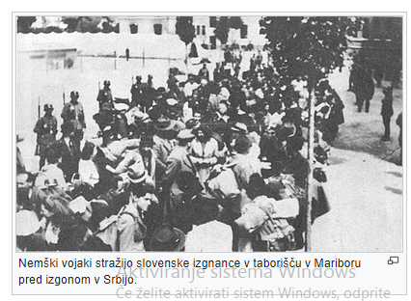
Raznarodovalna politika Nemcev:

Slide 8
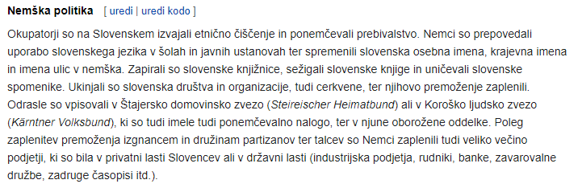

Slide 9
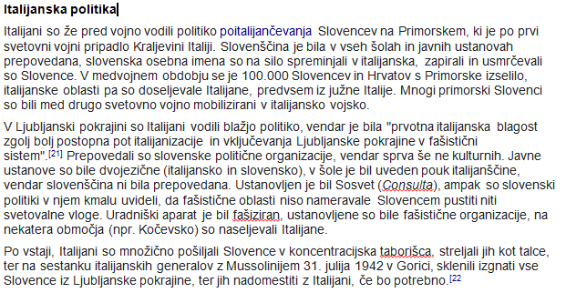
Raznarodovalna politika Italijanov:

Slide 10
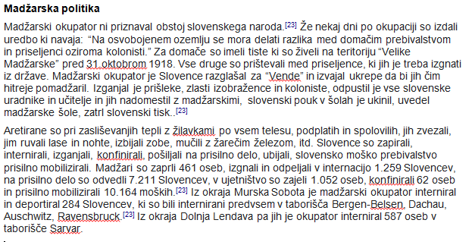
Raznarodovalna politika Madžarov:

Slide 11

Kaj ugotoviš, če primerjaš posamezne raznarodovalne politike med seboj?

Slide 12
Svoje ugotovitve zapiši v ZVEZEK, in sicer:
a.) Zapiši značilnosti posameznih raznarodovalnih politik:
Italijanov
Nemcev
Madžarov
b.) Primerjaj raznarodovalne politike med seboj, kaj ugotoviš? Katera se ti zdi najhujša, katera najblažja.

Slide 13
Za konec si oglej videoposnetek na spodnji povezavi Slovenci v drugi svetovni vojni in si v zvezek zapiši glavne značilnosti.
Slovenija v drugi svetovni vojni / Slovenia in the World War II - YouTube

